Slide 1
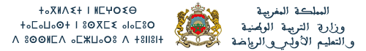
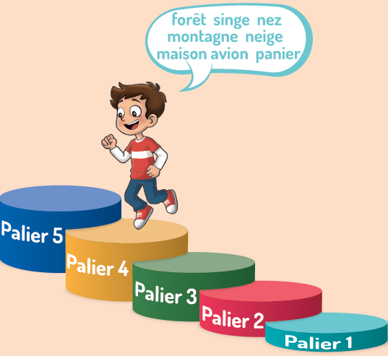
PROGRAMME DE REMEDIATION INTENSIVE
-FRANÇAIS-
Parcours : 1
5e /6e AP
Palier : 4
Séance : 9
Version expérimentale pour les Ecoles Pionnières. En cours d’amélioration.

Slide 2


Pour l’enseignant(e)
Recommandations générales pour les enseignant(e)s
. 1.Se préparer : Lire attentivement l’ensemble des diapositives en amont, afin de s’approprier le contenu, anticiper les enchaînements, préparer la carte mentale de la leçon et renseigner le cahier journal.
2.Couvrir le contenu de la leçon avec la vérification de la compréhension avant de passer à l’étape suivante : ne pas sauter des diapositives et vérifier la compréhension; en maintenant un rythme soutenu et en évitant le temps mort;
3.Être fidèle au scénario pédagogique et garder une posture dynamique: suivre les consignes du ruban didactique activement, sans se limiter à une lecture passive.
4.Expliquer les consignes: s’assurer que tous les élèves comprennent les consignes des activités, en les invitant à les reformuler ou à les réexpliquer, si besoin, dans leur langue maternelle.
5.Donner un feed back riche et systématique en repérant les erreurs : solliciter la participation du maximum d’ élèves en les questionnant et en corrigeant leurs réponses erronées .

Slide 3
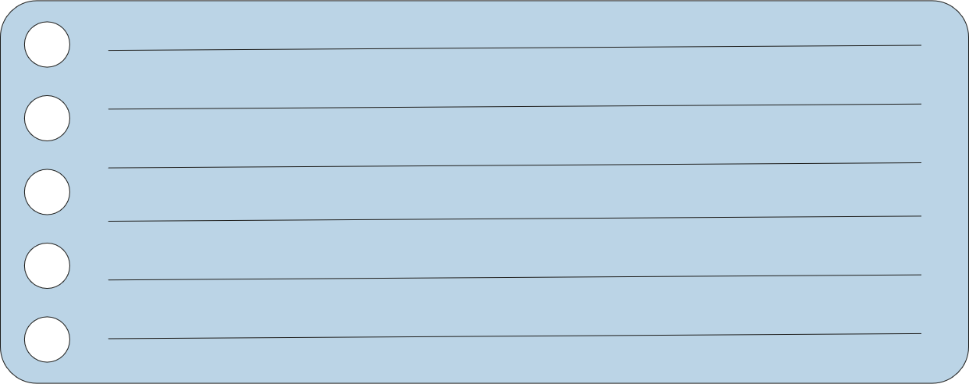

A la fin de la séance d’aujourd’hui, au moins 80% des élèves doivent être capables de :
Comprendre et produire les mots du vocabulaire:Famille – portail – réveil - fauteuil – fenouil – tailleur -abeille – feuille.
Identifier, nommer, lire et écrire des mots avec les graphèmes complexes: ill • ail • euil • ouil

Slide 4
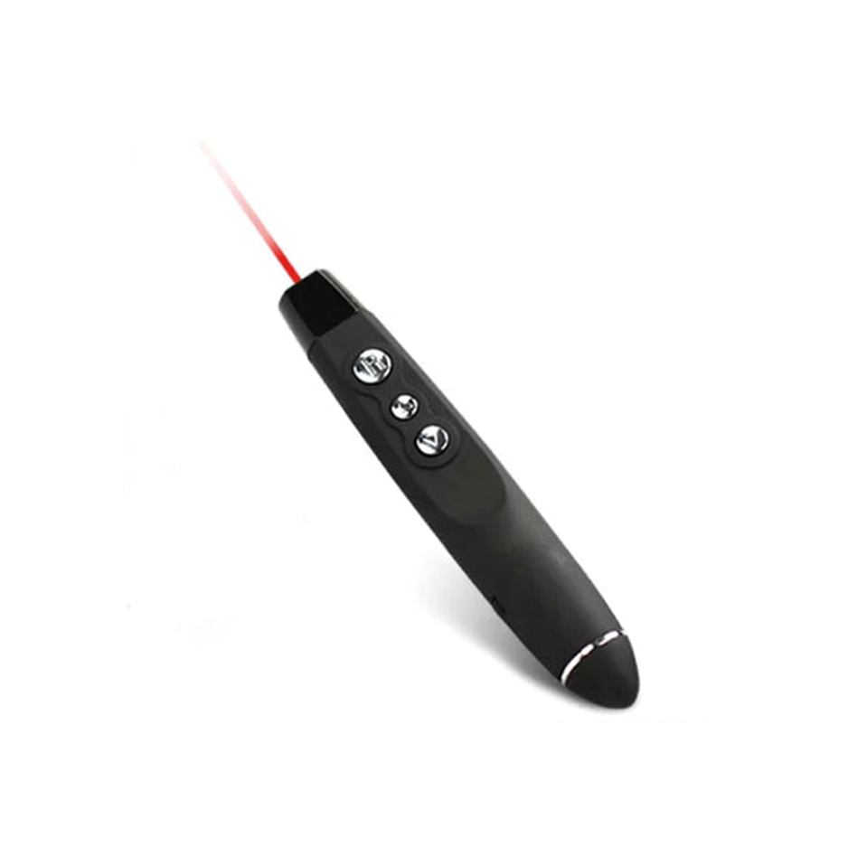


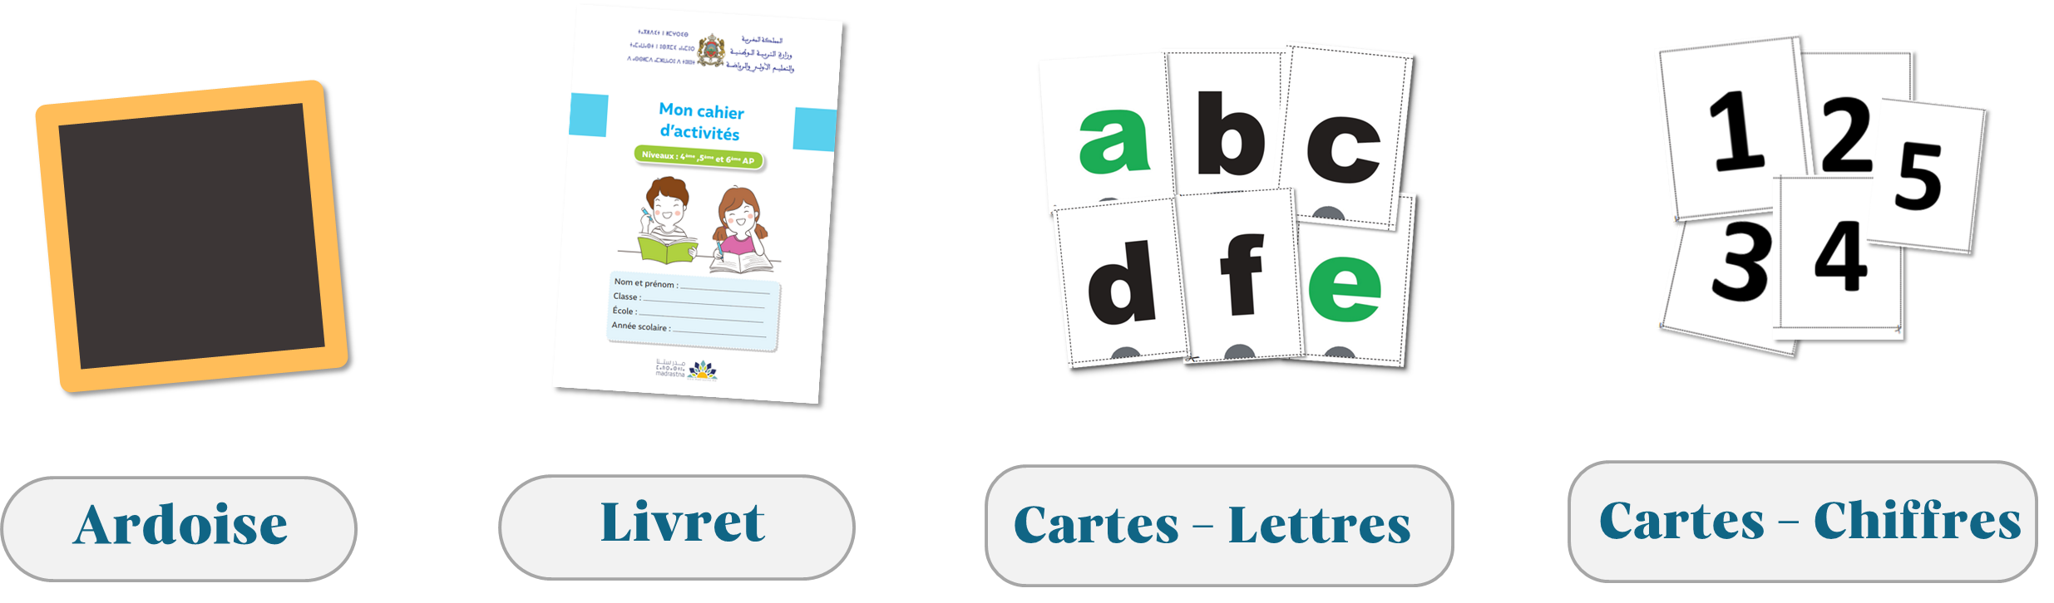


Pour l’enseignant ( e)
Matériel technique
PC + PPT
Pointeur
Projection ajustée
Matériel didactique
Ardoise
Cahier
Livret

Slide 5

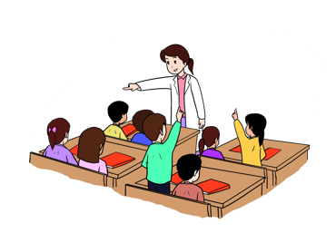
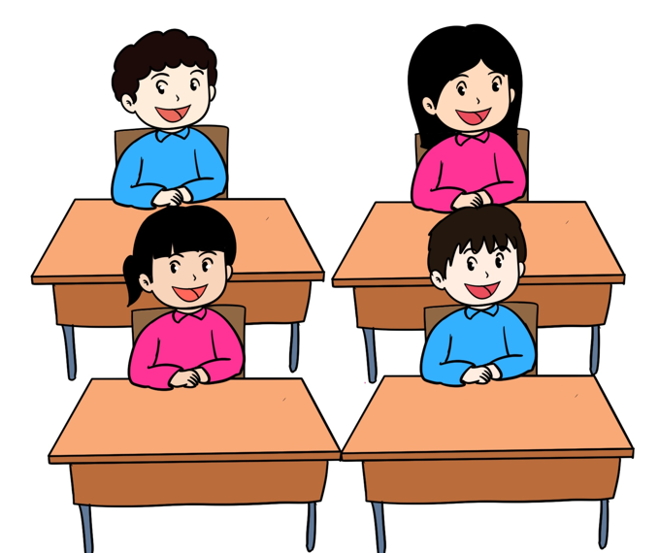

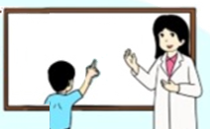

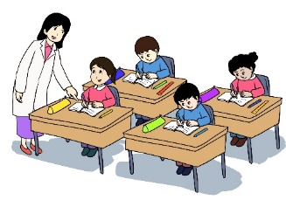
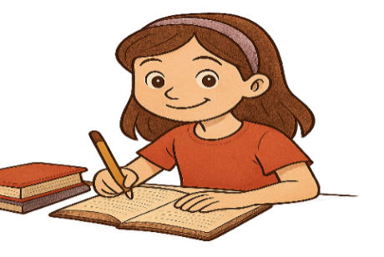
Pour l’enseignant ( e)
Pictogrammes pour la gestion de la séance.
Modelage.
Les élèves écoutent.
Questions directes.
L’enseignant( e) désigne des élèves.
Répétition chorale.
Toute la classe
répète.
Observation.
Les élèves observent.
Passage au tableau.
Un élève réalise la tâche.
Travail en binôme.
Les élèves travaillent à deux .
Pratique autonome.
L’enseignant(e) circule entre les rangs.
Devoir à la maison.
Les élèves recopient leurs devoirs

Slide 6





Plan de la séance 9
1.Rituel
10 min
Dictée flash ,,,,,,,,,,,,,,,,,,,,,,,,,,,,,,,,,,,,,,,,,,,,,,,,,,,,,,,,
2.Vocabulaire
30 min
3.Lecture
4.Écriture
40 min
15 min
5.Pratique autonome
30 min
6. Jeu
10 min

Slide 7
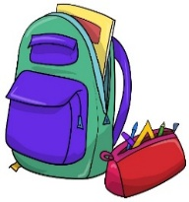


1. Rituel | 2. Vocabulaire | 3. Lecture | 4.Ecriture | 5.Pratique autonome | 6.Jeu
Prenez vos ardoises, vos cahiers et vos livrets de français
Ardoise
Cahier
Livret

Slide 8
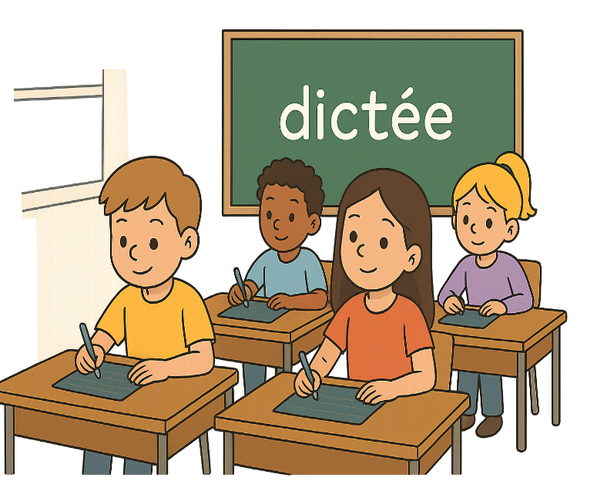
Rituel
Dictée flash
Version provisoire pour la formation des enseignants

Slide 9
1. Rituel | 2. Vocabulaire | 3. Lecture | 4.Ecriture | 5.Pratique autonome | 6.Jeu
Prenez vos ardoises.

Slide 10

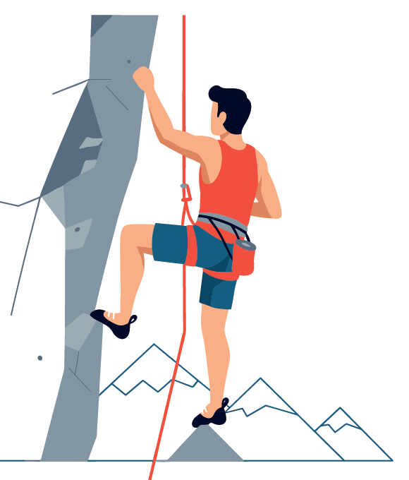
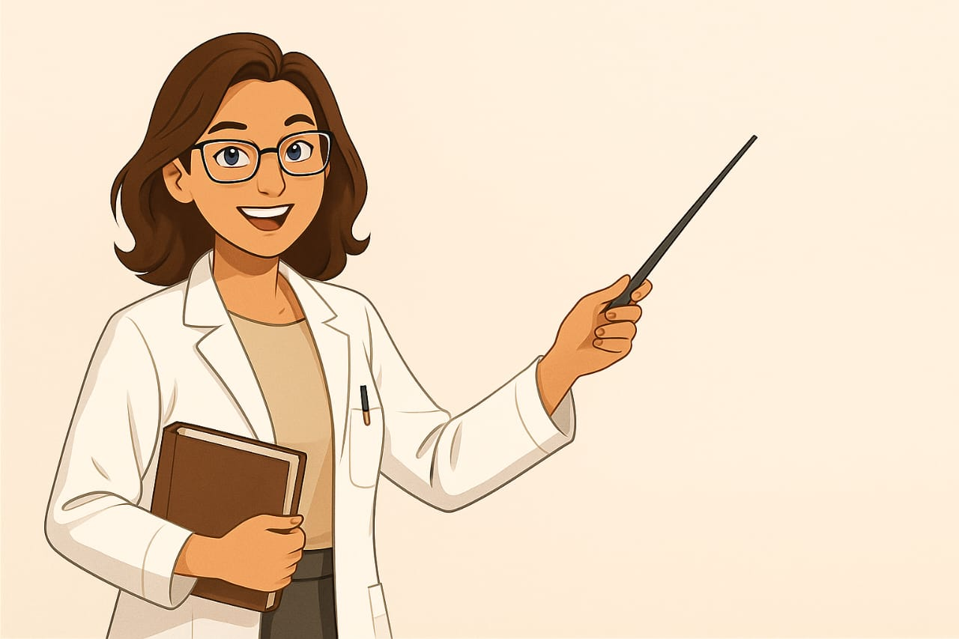
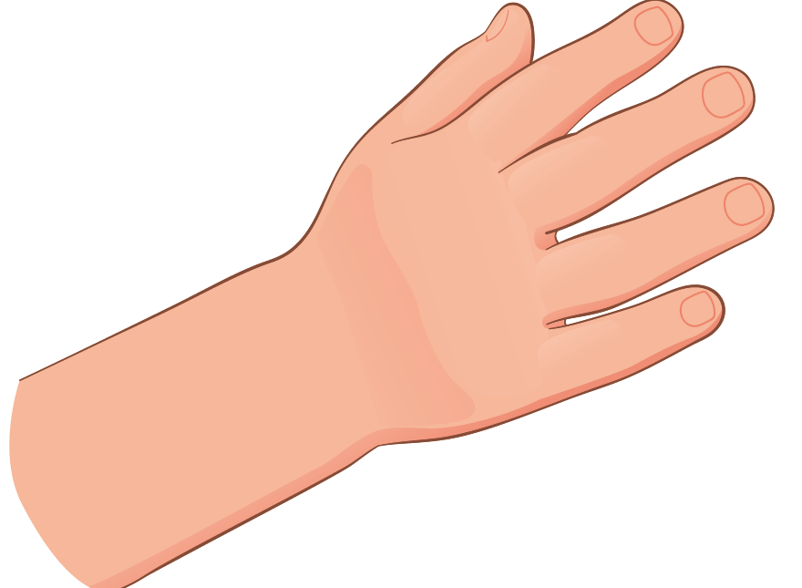
1. Rituel | 2. Vocabulaire | 3. Lecture | 4.Ecriture | 5.Pratique autonome | 6.Jeu
avec
Bonjour. On commence la séance par la dictée.

Slide 11
1. Rituel | 2. Vocabulaire | 3. Lecture | 4.Ecriture | 5.Pratique autonome | 6.Jeu
Observez l’image et écrivez le mot.
Levez les ardoises .

Slide 12
1. Rituel | 2. Vocabulaire | 3. Lecture | 4.Ecriture | 5.Pratique autonome | 6.Jeu
La main. main Corrigez..
La main

Slide 13
1. Rituel | 2. Vocabulaire | 3. Lecture | 4.Ecriture | 5.Pratique autonome | 6.Jeu
Observez l’image et écrivez le mot.
Levez les ardoises .

Slide 14
1. Rituel | 2. Vocabulaire | 3. Lecture | 4.Ecriture | 5.Pratique autonome | 6.Jeu
cinq. Cinq. Corrigez.
cinq

Slide 15
1. Rituel | 2. Vocabulaire | 3. Lecture | 4.Ecriture | 5.Pratique autonome | 6.Jeu
Observez l’image et écrivez le mot.
Levez les ardoises .

Slide 16
1. Rituel | 2. Vocabulaire | 3. Lecture | 4.Ecriture | 5.Pratique autonome | 6.Jeu
grim- per. grimper. Corrigez.
grimper

Slide 17
1. Rituel | 2. Vocabulaire | 3. Lecture | 4.Ecriture | 5.Pratique autonome | 6.Jeu
avec
«avec. Lisons ensemble « avec»

Slide 18
1. Rituel | 2. Vocabulaire | 3. Lecture | 4.Ecriture | 5.Pratique autonome | 6.Jeu
Ecrivez le mot.

Slide 19
1. Rituel | 2. Vocabulaire | 3. Lecture | 4.Ecriture | 5.Pratique autonome | 6.Jeu
Corrigez.
avec

Slide 20

Vocabulaire
Famille – portail – réveil - fauteuil – fenouil – tailleur - abeille - feuille
Version provisoire pour la formation des enseignants

Slide 21

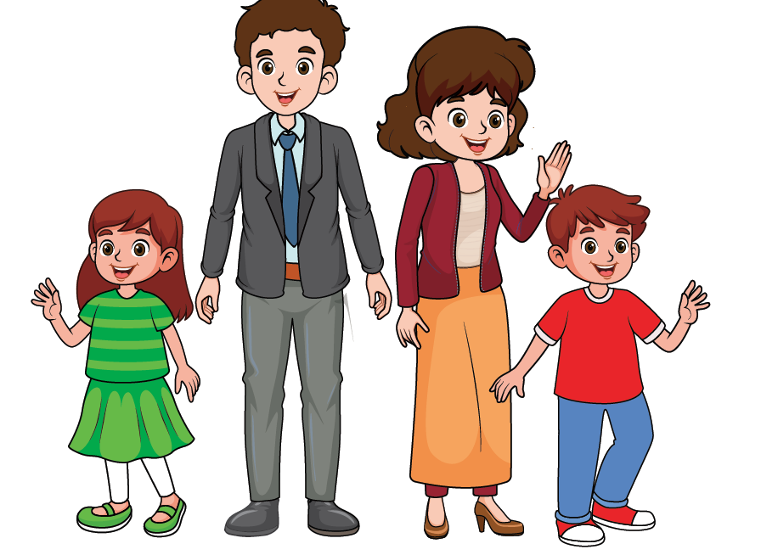


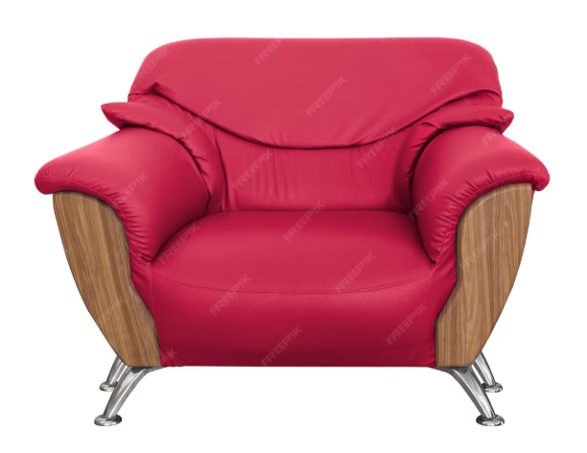



1. Rituel | 2. Vocabulaire | 3. Lecture | 4.Ecriture | 5.Pratique autonome | 6.Jeu
Aujourd’hui, nous allons apprendre de nouveaux mots en français.

Slide 22
1. Rituel | 2. Vocabulaire | 3. Lecture | 4.Ecriture | 5.Pratique autonome | 6.Jeu
C’est une famille. Comment vous dites famille dans votre langue?

Slide 23
1. Rituel | 2. Vocabulaire | 3. Lecture | 4.Ecriture | 5.Pratique autonome | 6.Jeu
Une famille, la famille. Répétons ensemble “une famille”.
Une famille

Slide 24
1. Rituel | 2. Vocabulaire | 3. Lecture | 4.Ecriture | 5.Pratique autonome | 6.Jeu
C’est un portail. Comment vous dites « portail » dans votre langue?

Slide 25
1. Rituel | 2. Vocabulaire | 3. Lecture | 4.Ecriture | 5.Pratique autonome | 6.Jeu
Un portail, le portail. Répétons ensemble “Un portail”.
Un portail

Slide 26
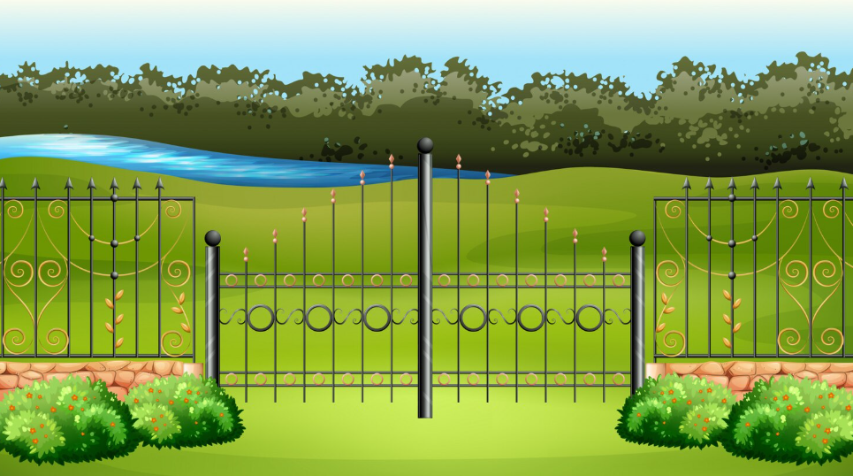
1. Rituel | 2. Vocabulaire | 3. Lecture | 4.Ecriture | 5.Pratique autonome | 6.Jeu
Le portail du parc est fermé . Répétons ensemble “Le portail du parc est fermé”.
Le portail du parc est fermé.

Slide 27
1. Rituel | 2. Vocabulaire | 3. Lecture | 4.Ecriture | 5.Pratique autonome | 6.Jeu
C’est un fauteuil. Comment vous dites « fauteuil » dans votre langue?

Slide 28
1. Rituel | 2. Vocabulaire | 3. Lecture | 4.Ecriture | 5.Pratique autonome | 6.Jeu
Un fauteuil, Le fauteuil. Répétons ensemble: ” Un fauteuil”.
Un fauteuil

Slide 29
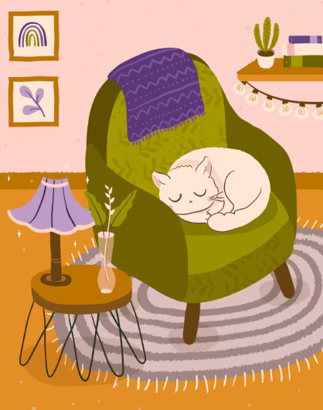
1. Rituel | 2. Vocabulaire | 3. Lecture | 4.Ecriture | 5.Pratique autonome | 6.Jeu
Le chat dort sur le fauteuil. Répétons ensemble: Le chat dort sur le fauteuil.
Le chat dort sur le fauteuil.

Slide 30
1. Rituel | 2. Vocabulaire | 3. Lecture | 4.Ecriture | 5.Pratique autonome | 6.Jeu
C’est un fenouil . Comment vous dites “fenouil” dans votre langue?

Slide 31
1. Rituel | 2. Vocabulaire | 3. Lecture | 4.Ecriture | 5.Pratique autonome | 6.Jeu
Le fenouil . fenouil. Répétons ensemble “le fenouil”.
le fenouil

Slide 32
1. Rituel | 2. Vocabulaire | 3. Lecture | 4.Ecriture | 5.Pratique autonome | 6.Jeu
Qui veut dire les mots?
L’enseignant (e) désigne trois élèves. Il( elle) pointe les images en changeant l’ordre à chaque fois.

Slide 33
1. Rituel | 2. Vocabulaire | 3. Lecture | 4.Ecriture | 5.Pratique autonome | 6.Jeu
C’est un réveil. Le réveil. Comment vous dites réveil. dans votre langue?
L’enseignant (e ) fournit une rétroaction positive ou corrective.

Slide 34
1. Rituel | 2. Vocabulaire | 3. Lecture | 4.Ecriture | 5.Pratique autonome | 6.Jeu
Un réveil. Le réveil. Répétons ensemble “un réveil”
Un réveil

Slide 35
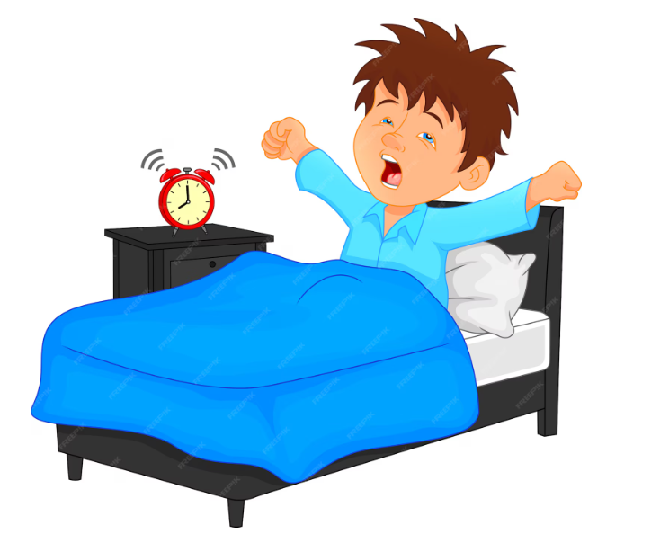
1. Rituel | 2. Vocabulaire | 3. Lecture | 4.Ecriture | 5.Pratique autonome | 6.Jeu
Le réveil sonne.
Le garçon se réveille.

Slide 36
1. Rituel | 2. Vocabulaire | 3. Lecture | 4.Ecriture | 5.Pratique autonome | 6.Jeu
C’est une abeille. abeille. Comment vous dites abeille. dans votre langue?

Slide 37
1. Rituel | 2. Vocabulaire | 3. Lecture | 4.Ecriture | 5.Pratique autonome | 6.Jeu
Une abeille. L’abeille. Répétons ensemble “une abeille”
Une abeille

Slide 38
1. Rituel | 2. Vocabulaire | 3. Lecture | 4.Ecriture | 5.Pratique autonome | 6.Jeu
C’est un tailleur. Le tailleur. Comment vous dites tailleur dans votre langue?

Slide 39
1. Rituel | 2. Vocabulaire | 3. Lecture | 4.Ecriture | 5.Pratique autonome | 6.Jeu
Un tailleur. Le tailleur. Répétons ensemble “tailleur”
Un tailleur

Slide 40
1. Rituel | 2. Vocabulaire | 3. Lecture | 4.Ecriture | 5.Pratique autonome | 6.Jeu
Une feuille. Feuille . Comment vous dites « feuille » dans votre langue?

Slide 41
1. Rituel | 2. Vocabulaire | 3. Lecture | 4.Ecriture | 5.Pratique autonome | 6.Jeu
Une feuille. Répétons ensemble: Une feuille.
”
Une feuille

Slide 42
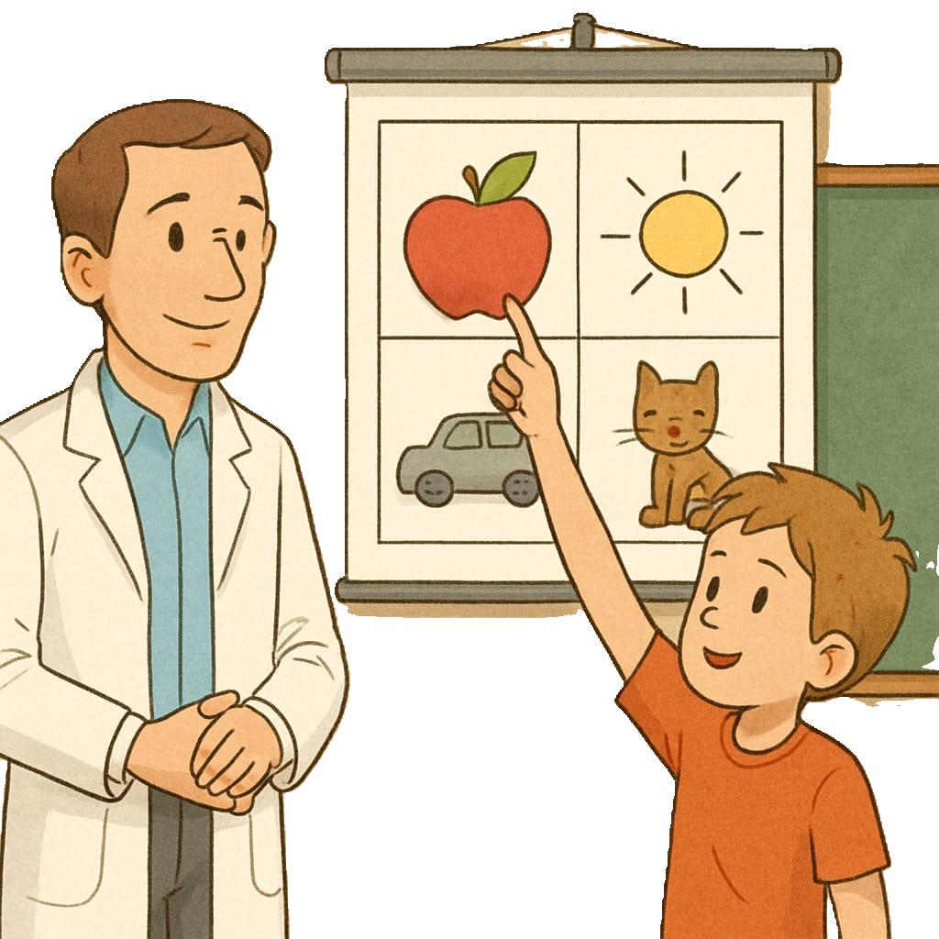
Rebrassage du vocabulaire (1)
Je dis, tu montres
Version provisoire pour la formation des enseignants

Slide 43
1. Rituel | 2. Vocabulaire | 3. Lecture | 4.Ecriture | 5.Pratique autonome | 6.Jeu
Prenez vos ardoises.

Slide 44



1. Rituel | 2. Vocabulaire | 3. Lecture | 4.Ecriture | 5.Pratique autonome | 6.Jeu
444444
Ecrivez sur vos ardoises le numéro du mot que je dis :famille- portail – réveil - tailleur
L’enseignant dit les mots un par un en changeant l’ordre
4

Slide 45
1. Rituel | 2. Vocabulaire | 3. Lecture | 4.Ecriture | 5.Pratique autonome | 6.Jeu
Ecrivez sur vos ardoises le numéro du mot que je dis: fauteuil – fenouil – feuille – abeille
L’enseignant dit les mots un par un en changeant l’ordre
4

Slide 46
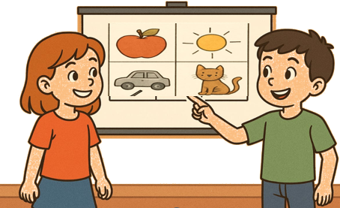
Rebrassage du vocabulaire (2)
Jeu du duel
Version provisoire pour la formation des enseignants

Slide 47

1. Rituel | 2. Vocabulaire | 3. Lecture | 4.Ecriture | 5.Pratique autonome | 6.Jeu
Vous allez passer au tableau pour jouer à deux. Un élève montre trois images, une après l’autre, et l’autre dit les mots. Par la suite les rôles seront échangés.
Je montre 3 images au hasard
Je dis les mots

Slide 48
1. Rituel | 2. Vocabulaire | 3. Lecture | 4.Ecriture | 5.Pratique autonome | 6.Jeu
Maintenant, on va commencer le jeu. Qui veut passer au tableau?
Le gagnant sera celui qui aura plus réponses correctes.

Slide 49
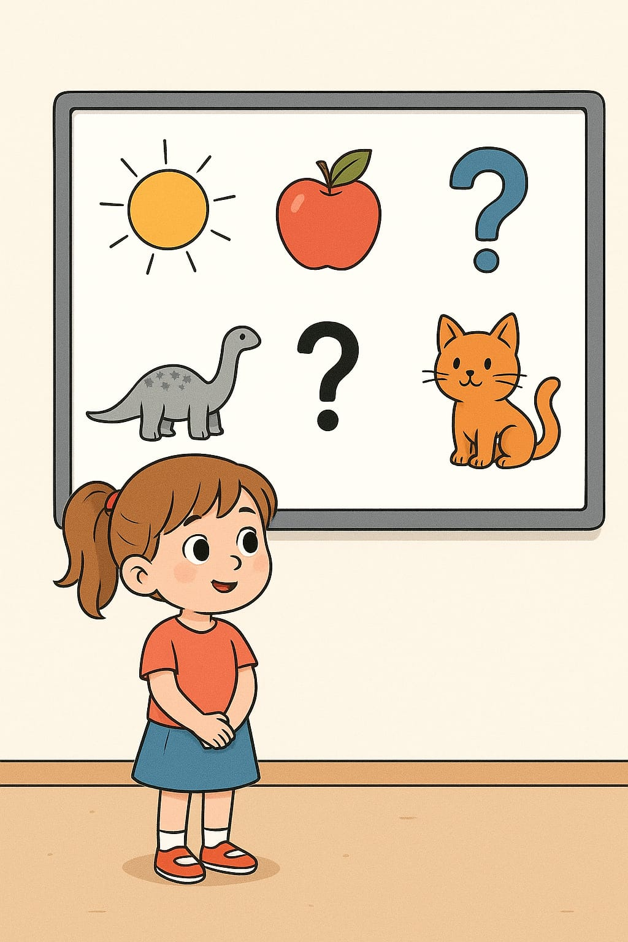
Rebrassage du vocabulaire (3)
Trouvez les mots qui manquent
Version provisoire pour la formation des enseignants

Slide 50
1. Rituel | 2. Vocabulaire | 3. Lecture | 4.Ecriture | 5.Pratique autonome | 6.Jeu
Observez bien les images. Je vais masquer 2 images.

Slide 51

1. Rituel | 2. Vocabulaire | 3. Lecture | 4.Ecriture | 5.Pratique autonome | 6.Jeu
Quels sont les 2 mots qui manquent ?

Slide 52

1. Rituel | 2. Vocabulaire | 3. Lecture | 4.Ecriture | 5.Pratique autonome | 6.Jeu
Les mots qui manquaient sont: un fauteuil- un portail.

Slide 53
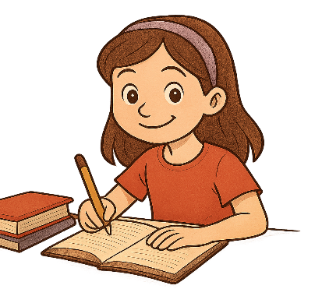
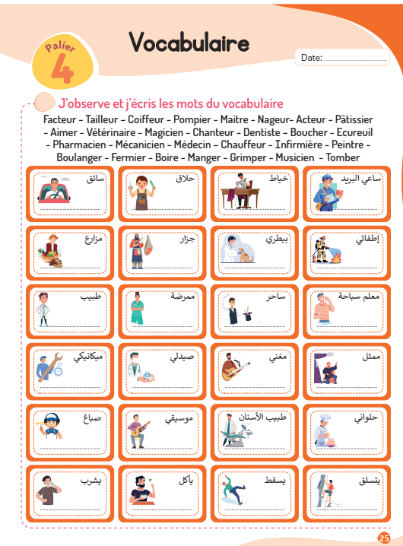
1. Rituel | 2. Vocabulaire | 3. Lecture | 4.Ecriture | 5.Pratique autonome | 6.Jeu
À la maison, écrivez, les mots du vocabulaire que nous avons vus aujourd’hui. La page 25.
Devoir à la maison
tailleur

Slide 54
Lecture
Présentation des graphèmes complexes:
ille – ail – eil – euil - ouil
Version provisoire pour la formation des enseignants

Slide 55
1. Rituel | 2. Vocabulaire | 3. Lecture | 4.Ecriture | 5.Pratique autonome | 6.Jeu
Aujourd’hui, nous allons voir les graphèmes ill – ail – eil – euil - ouil
L’enseignant (e) passe à l’écran suivant sans explications.
ill – ail – eil – euil - ouil

Slide 56
1. Rituel | 2. Vocabulaire | 3. Lecture | 4.Ecriture | 5.Pratique autonome | 6.Jeu
Quand la lettre « i » est suivi de deux « l » elle font ensemble : « ill ». i- ill, ill.
.
ill

Slide 57
1. Rituel | 2. Vocabulaire | 3. Lecture | 4.Ecriture | 5.Pratique autonome | 6.Jeu
« ill » comme dans famille. Lisons ensemble: ill- famille .
Aujourd’hui, nous allons apprendre de nouveaux mots en français.
ill
famille

Slide 58
1. Rituel | 2. Vocabulaire | 3. Lecture | 4.Ecriture | 5.Pratique autonome | 6.Jeu
Les lettres: a, i, l ensemble font le son« ail » a- ail, ail.
ail

Slide 59
1. Rituel | 2. Vocabulaire | 3. Lecture | 4.Ecriture | 5.Pratique autonome | 6.Jeu
« ail » comme dans « portail ». Répétons ensemble: ail, portail .
ail
portail
Aujourd’hui, nous allons apprendre de nouveaux mots en français.

Slide 60
1. Rituel | 2. Vocabulaire | 3. Lecture | 4.Ecriture | 5.Pratique autonome | 6.Jeu
Le son « ail » peut aussi s’écrire avec deux « l » : cela fait: a-i-l-l. « aill ».
.
aill

Slide 61
1. Rituel | 2. Vocabulaire | 3. Lecture | 4.Ecriture | 5.Pratique autonome | 6.Jeu
aill comme dans tailleur. Répétons ensemble: « tailleur ».
aill
tailleur
Aujourd’hui, nous allons apprendre de nouveaux mots en français.

Slide 62
1. Rituel | 2. Vocabulaire | 3. Lecture | 4.Ecriture | 5.Pratique autonome | 6.Jeu
ail - portail- aill- tailleur. Lisons ensemble.
.
ail- portail
aill- tailleur

Slide 63
1. Rituel | 2. Vocabulaire | 3. Lecture | 4.Ecriture | 5.Pratique autonome | 6.Jeu
Les lettres: e, i, l ensemble font le son« eil »
eil

Slide 64
1. Rituel | 2. Vocabulaire | 3. Lecture | 4.Ecriture | 5.Pratique autonome | 6.Jeu
« eil » comme dans réveil. Lisons ensemble: eil « réveil ».
Aujourd’hui, nous allons apprendre de nouveaux mots en français.
eil
un réveil

Slide 65
1. Rituel | 2. Vocabulaire | 3. Lecture | 4.Ecriture | 5.Pratique autonome | 6.Jeu
Le son « eil » peut aussi s’écrire avec deux « l »; cela fait: e-i-l-l. ei- eill « eill ».
eill

Slide 66
1. Rituel | 2. Vocabulaire | 3. Lecture | 4.Ecriture | 5.Pratique autonome | 6.Jeu
« eill » comme dans une abeille. Lisons ensemble: eill- une abeille .
Aujourd’hui, nous allons apprendre de nouveaux mots en français.
eill
Une abeille

Slide 67
1. Rituel | 2. Vocabulaire | 3. Lecture | 4.Ecriture | 5.Pratique autonome | 6.Jeu
eil - réveil- eill- abeille. Lisons ensemble.
.
eil- un réveil
eill- une abeille

Slide 68
1. Rituel | 2. Vocabulaire | 3. Lecture | 4.Ecriture | 5.Pratique autonome | 6.Jeu
Maintenant relisons les graphèmes et les mots ensemble.
Aujourd’hui, nous allons apprendre de nouveaux mots en français.
ill famille
ail portail
aill tailleur
eil réveil
eill abeille

Slide 69
1. Rituel | 2. Vocabulaire | 3. Lecture | 4.Ecriture | 5.Pratique autonome | 6.Jeu
C’est le son « eu »
eu

Slide 70
1. Rituel | 2. Vocabulaire | 3. Lecture | 4.Ecriture | 5.Pratique autonome | 6.Jeu
Quand « eu » est suivi de i- l on lit « euil ». eu- euil. euil
euil

Slide 71
1. Rituel | 2. Vocabulaire | 3. Lecture | 4.Ecriture | 5.Pratique autonome | 6.Jeu
« euil » comme dans fauteuil. Lisons ensemble: « fauteuil ».
Aujourd’hui, nous allons apprendre de nouveaux mots en français.
euil
un fauteuil

Slide 72
1. Rituel | 2. Vocabulaire | 3. Lecture | 4.Ecriture | 5.Pratique autonome | 6.Jeu
Le son « euil » peut aussi s’écrire avec deux « l » . Cela fait: e-u-i-l-l. eu– euill- euill .
euill

Slide 73
1. Rituel | 2. Vocabulaire | 3. Lecture | 4.Ecriture | 5.Pratique autonome | 6.Jeu
« euil » comme dans feuille. Lisons ensemble: euill- une feuille.
Aujourd’hui, nous allons apprendre de nouveaux mots en français.
euill
une feuille

Slide 74
1. Rituel | 2. Vocabulaire | 3. Lecture | 4.Ecriture | 5.Pratique autonome | 6.Jeu
euil- un fauteuil- euill- une feuille. Lisons ensemble.
.
euil- un fauteuil
euill- une feuille

Slide 75
1. Rituel | 2. Vocabulaire | 3. Lecture | 4.Ecriture | 5.Pratique autonome | 6.Jeu
C’est « ou »
ou

Slide 76
1. Rituel | 2. Vocabulaire | 3. Lecture | 4.Ecriture | 5.Pratique autonome | 6.Jeu
Quand « ou » est suivi de i-l , on lit « ouil » ou- ouil
L’enseignant(e) insiste sur le « ou » et le yod.
ouil

Slide 77
1. Rituel | 2. Vocabulaire | 3. Lecture | 4.Ecriture | 5.Pratique autonome | 6.Jeu
« ouil » comme dans fenouil. Lisons ensemble: ouil - fenouil .
Aujourd’hui, nous allons apprendre de nouveaux mots en français.
ouil
le fenouil

Slide 78
1. Rituel | 2.Vocabulaire | 3. Lecture | 4.Ecriture | 5.Pratique autonome | 6.Jeu
Le son « ouil » peut aussi s’écrire avec deux « l ». Cela fait: o-u-i-l-l. ou– ouill- ouill .
L’enseignant(e) insiste sur le « ou » et le « yod ».
ouill

Slide 79

1. Rituel | 2. Vocabulaire | 3. Lecture | 4.Ecriture | 5.Pratique autonome | 6.Jeu
« ouill» comme dans grenouille. Lisons ensemble: ou- ouill- grenouille.
Aujourd’hui, nous allons apprendre de nouveaux mots en français.
ouill
la grenouille

Slide 80
1. Rituel | 2. Vocabulaire | 3. Lecture | 4.Ecriture | 5.Pratique autonome | 6.Jeu
ouil- le fenouil- ouill- une grenouille. Lisons ensemble.
.
ouil - le fenouil
ouill- la grenouille

Slide 81
1. Rituel | 2. Vocabulaire | 3. Lecture | 4.Ecriture | 5.Pratique autonome | 6.Jeu
ouil- le fenouil- ouill- une grenouille. Lisons ensemble.
.
ouil- le fenouil
ouill- la grenouille

Slide 82
1. Rituel | 2. Vocabulaire | 3. Lecture | 4.Ecriture | 5.Pratique autonome | 6.Jeu
Maintenant relisons les graphèmes et les mots ensemble.
Aujourd’hui, nous allons apprendre de nouveaux mots en français.
euil fauteuil
euill feuille
ouil fenouil
ouill grenouille

Slide 83
Lecture
Lecture de syllabes et de mots contenant les graphèmes complexes:
ille – ail – eil – euil - ouil
Version provisoire pour la formation des enseignants

Slide 84
1. Rituel | 2. Vocabulaire | 3. Lecture | 4.Ecriture | 5.Pratique autonome | 6.Jeu
Je vais lire des mots. Écoutez attentivement.
.
nouille meil mouille grille deuil fouille maille seuil dille nouille saille feuille rouille souil rail leil veuile taille bille gouille

Slide 85
1. Rituel | 2. Vocabulaire | 3. Lecture | 4.Ecriture | 5.Pratique autonome | 6.Jeu
Qui veut passer au tableau pour lire?
L’enseignant désigne des élèves chacun lit une ligne
nouille meil mouille grille deuil fouille maille teuil dille nouille saille feuille rouille souil rail leil veuille taille bille gouille

Slide 86
1. Rituel | 2. Vocabulaire | 3. Lecture | 4.Ecriture | 5.Pratique autonome | 6.Jeu
Je vais lire des mots. Écoutez attentivement.
L’enseignant pointe les mots en les lisant.
grillage tailleur abeille feuillage chatouiller papillon bétail corbeille feuilleter poulailler coquillage ferraille bouteille brouillon
outillage paillasson merveille

Slide 87
1. Rituel | 2. Vocabulaire | 3. Lecture | 4.Ecriture | 5.Pratique autonome | 6.Jeu
grillage tailleur abeille feuillage chatouiller papillon bétail corbeille feuilleter poulailler coquillage ferraille bouteille brouillon
outillage paillasson merveille
Qui veut passer au tableau pour lire?
.
Faire lire tous les élèves chacun lit une ligne.

Slide 88
Mots-outils
lundi– avec- ont- sont
Version provisoire pour la formation des enseignants

Slide 89
1. Rituel | 2. Vocabulaire | 3. Lecture | 4.Ecriture | 5.Pratique autonome | 6.Jeu
chez– avec- ont- sont
Cet- cette- je
tu- lundi
Nous allons réviser les mots outils.

Slide 90
1. Rituel | 2. Vocabulaire | 3. Lecture | 4.Ecriture | 5.Pratique autonome | 6.Jeu
chez avec ont
sont cet cette
je tu lundi
Lisons ensemble.

Slide 91
Lecture
Lecture de phrases
Version provisoire pour la formation des enseignants

Slide 92
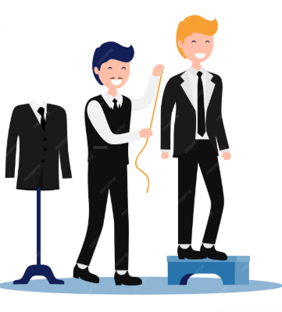
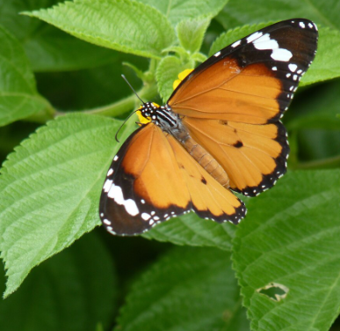
1. Rituel | 2. Vocabulaire | 3. Lecture | 4.Ecriture | 5.Pratique autonome | 6.Jeu
Je vais lire les phrases. Écoutez attentivement.
Relisons ensemble.
Le tailleur prépare une nouvelle veste à son client.
Le papillon est sur la feuille.

Slide 93
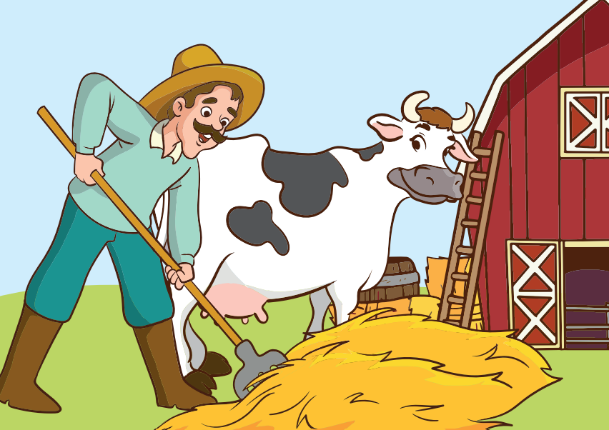
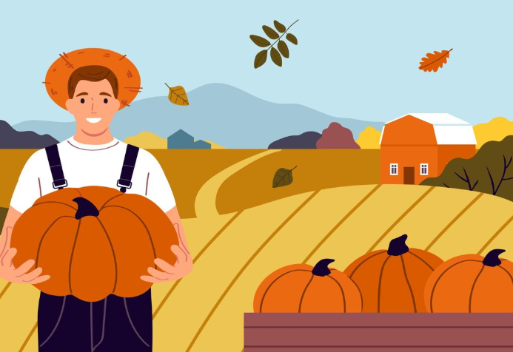
1. Rituel | 2. Vocabulaire | 3. Lecture | 4.Ecriture | 5.Pratique autonome | 6.Jeu
Je vais lire les phrases. Écoutez attentivement.
Relisons ensemble.
Le fermier nourrit le bétail. L
Le fermier cueille des citrouilles.

Slide 94
1. Rituel | 2. Vocabulaire | 3. Lecture | 4.Ecriture | 5.Pratique autonome | 6.Jeu
Qui veut passer au tableau pour lire?
L’enseignant désigne des élèves chacun lit une ligne.
Le tailleur prépare une nouvelle veste à son client.
Le fermier nourrit le bétail.
Le papillon est sur la feuille.
Le fermier cueille des citrouilles.

Slide 95
Ecriture
Dictée de mots
Version provisoire pour la formation des enseignants

Slide 96
1. Rituel | 2. Vocabulaire | 3. Lecture | 4.Ecriture | 5.Pratique autonome | 6.Jeu
famille
famille. Lisons ensemble: famille

Slide 97
1. Rituel | 2. Vocabulaire | 3. Lecture | 4.Ecriture | 5.Pratique autonome | 6.Jeu
Ecrivez sur vos ardoises.

Slide 98
1. Rituel | 2. Vocabulaire | 3. Lecture | 4.Ecriture | 5.Pratique autonome | 6.Jeu
Levez vos ardoises.
Fournir une rétroaction positive ou corrective.
famille

Slide 99
1. Rituel | 2. Vocabulaire | 3. Lecture | 4.Ecriture | 5.Pratique autonome | 6.Jeu
réveil
réveil. Lisons ensemble: réveil

Slide 100
1. Rituel | 2. Vocabulaire | 3. Lecture | 4.Ecriture | 5.Pratique autonome | 6.Jeu
Ecrivez sur vos ardoises.

Slide 101
1. Rituel | 2. Vocabulaire | 3. Lecture | 4.Ecriture | 5.Pratique autonome | 6.Jeu
Levez vos ardoises.
Fournir une rétroaction positive ou corrective.
réveil

Slide 102
1. Rituel | 2. Vocabulaire | 3. Lecture | 4.Ecriture | 5.Pratique autonome | 6.Jeu
abeille
abeille. Lisons ensemble: abeille

Slide 103
1. Rituel | 2. Vocabulaire | 3. Lecture | 4.Ecriture | 5.Pratique autonome | 6.Jeu
Ecrivez sur vos ardoises.

Slide 104
1. Rituel | 2. Vocabulaire | 3. Lecture | 4.Ecriture | 5.Pratique autonome | 6.Jeu
Levez vos ardoises.
Fournir une rétroaction positive ou corrective.
abeille

Slide 105
1. Rituel | 2. Vocabulaire | 3. Lecture | 4.Ecriture | 5.Pratique autonome | 6.Jeu
Un fauteuil
Un fauteuil. Lisons ensemble: un fauteuil

Slide 106
1. Rituel | 2. Vocabulaire | 3. Lecture | 4.Ecriture | 5.Pratique autonome | 6.Jeu
Ecrivez sur vos ardoises.

Slide 107
1. Rituel | 2. Vocabulaire | 3. Lecture | 4.Ecriture | 5.Pratique autonome | 6.Jeu
Levez vos ardoises.
Fournir une rétroaction positive ou corrective.
fauteuil

Slide 108
1. Rituel | 2. Vocabulaire | 3. Lecture | 4.Ecriture | 5.Pratique autonome | 6.Jeu
Une feuille
Une feuille . Lisons ensemble: une feuille

Slide 109
1. Rituel | 2. Vocabulaire | 3. Lecture | 4.Ecriture | 5.Pratique autonome | 6.Jeu
Ecrivez sur vos ardoises.

Slide 110
1. Rituel | 2. Vocabulaire | 3. Lecture | 4.Ecriture | 5.Pratique autonome | 6.Jeu
Levez vos ardoises.
Fournir une rétroaction positive ou corrective.
Une feuille

Slide 111
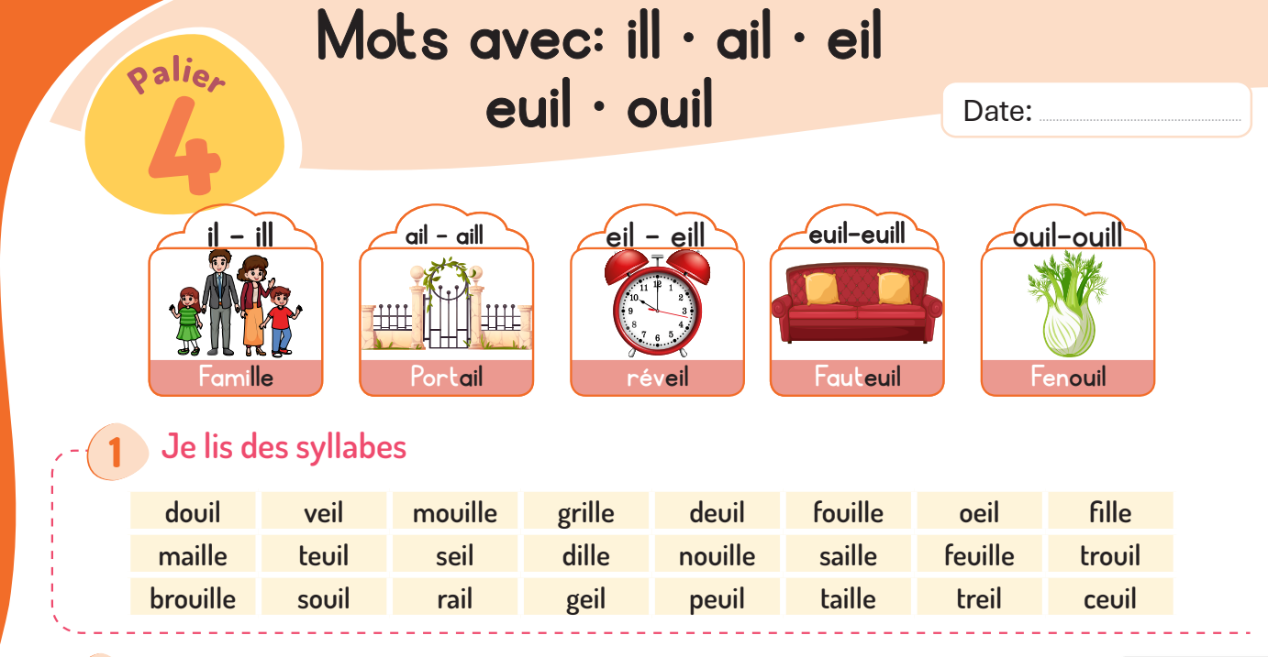
1. Rituel | 2. Vocabulaire | 3. Lecture | 4.Ecriture | 5.Pratique autonome | 6.Jeu
Prenez la page 34. Activité 1 . Lisez à votre voisin à voix basse . Ensuite, échangez les rôles.
L’enseignant (e ) circule entre les rangs et donne une rétroaction positive ou corrective.

Slide 112
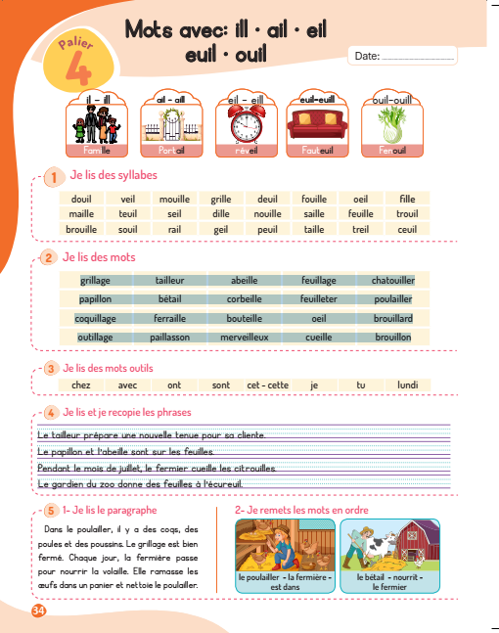
1. Rituel | 2. Vocabulaire | 3. Lecture | 4.Ecriture | 5.Pratique autonome | 6.Jeu
Activité 2 . Lisez à votre voisin à voix basse . Ensuite, échangez les rôles.
L’enseignant (e ) circule entre les rangs et donne une rétroaction positive ou corrective.

Slide 113
1. Rituel | 2. Vocabulaire | 3. Lecture | 4.Ecriture | 5.Pratique autonome | 6.Jeu
Activité 3 . Lisez à votre voisin à voix basse . Ensuite, échangez les rôles.
L’enseignant (e ) circule entre les rangs et donne une rétroaction positive ou corrective.

Slide 114
1. Rituel | 2. Vocabulaire | 3. Lecture | 4.Ecriture | 5.Pratique autonome | 6.Jeu
Activité 4 . Lisez à votre voisin à voix basse . Ensuite, échangez les rôles.
L’enseignant (e ) circule entre les rangs et donne une rétroaction positive ou corrective.

Slide 115
1. Rituel | 2. Vocabulaire | 3. Lecture | 4.Ecriture | 5.Pratique autonome | 6.Jeu
Activités5 page 34. lisez le paragraphe à votre voisin. Echangez les rôles.
.

Slide 116
1. Rituel | 2. Vocabulaire | 3. Lecture | 4.Ecriture | 5.Pratique autonome | 6.Jeu
Activité 5 . Nous devons remettre en ordre les mots pour trouver la bonne phrase.

Slide 117

1. Rituel | 2. Vocabulaire | 3. Lecture | 4.Ecriture | 5.Pratique autonome | 6.Jeu
Je rappelle la démarche: d’abord j’observe l’image.

Slide 118
1. Rituel | 2. Vocabulaire | 3. Lecture | 4.Ecriture | 5.Pratique autonome | 6.Jeu
Ensuite, je lis les mots: le poulailler- la fermière- est- dans

Slide 119
1. Rituel | 2. Vocabulaire | 3. Lecture | 4.Ecriture | 5.Pratique autonome | 6.Jeu
Puis, je forme la phrase et je l’écris. Je mets la majuscule au début et un point à la fin.
La fermière est dans le poulailler.

Slide 120
1. Rituel | 2. Vocabulaire | 3. Lecture | 4.Ecriture | 5.Pratique autonome | 6.Jeu
Enfin, Je la relis pour vérifier. La fermière est dans le poulailler.
La fermière est dans le poulailler.

Slide 121
1. Rituel | 2. Vocabulaire | 3. Lecture | 4.Ecriture | 5.Pratique autonome | 6.Jeu
Utilisez la même démarche pour former la deuxième phrase. N’oubliez pas la majuscule et le point.
La fermière est dans le poulailler.

Slide 122
1. Rituel | 2. Vocabulaire | 3. Lecture | 4.Ecriture | 5.Pratique autonome | 6.Jeu
Corrigez
La fermière est dans le poulailler.
Le fermier nourrit le bétail.

Slide 123
1. Rituel | 2. Vocabulaire | 3. Lecture | 4.Ecriture | 5.Pratique autonome | 6.Jeu
Notez les devoirs
Je suis autonome:
J’écris les mots du vocabulaire, p25;
Je relis: 2- 3- 4 page 34;
Je recopie: 4 p34.

Slide 124
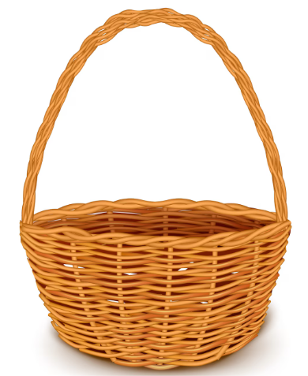
Jeux
Panier des graphèmes complexes et des mots
Version provisoire pour la formation des enseignants

Slide 125
Jeu du panier
Objectifs de l’activité:
Lire des mots avec les graphèmes complexes présentés.
Les outils: un petit panier, cartes des graphèmes et des mots, objet pour faire le signal.
La durée: 10 min
Les étapes de l’activité:
Dans un petit panier, L’enseignant(e) met un ensemble de cartes contenant des mots avec les graphèmes présentés pendant la séance. Il les présente l’une après l’autre aux apprenants sans les lire;
Les apprenants s’assoient en cercle (ou restent à leur places) et au signal (musique ou applaudissement), ils font passer le panier;
Une fois le signal (musique ou applaudissement) s’arrête , l’apprenant qui a le panier pioche une seule carte sans regarder dans le panier, il lit et la montre aux autres. Ils répète à son tour à haute voix; le jeu continue jusqu’à la lecture de toutes les cartes du panier.
Remarques:
Plus tard, on demande aux apprenants au fur et à mesure de produire un mot contenant un graphème pioché;
À la fin de chaque séance, le panier sera complété par les nouveaux graphèmes et mots appris, tandis que les cartes de graphèmes et de mots déjà maîtrisés, et ne présentant plus de difficulté, seront retirées.

Slide 126

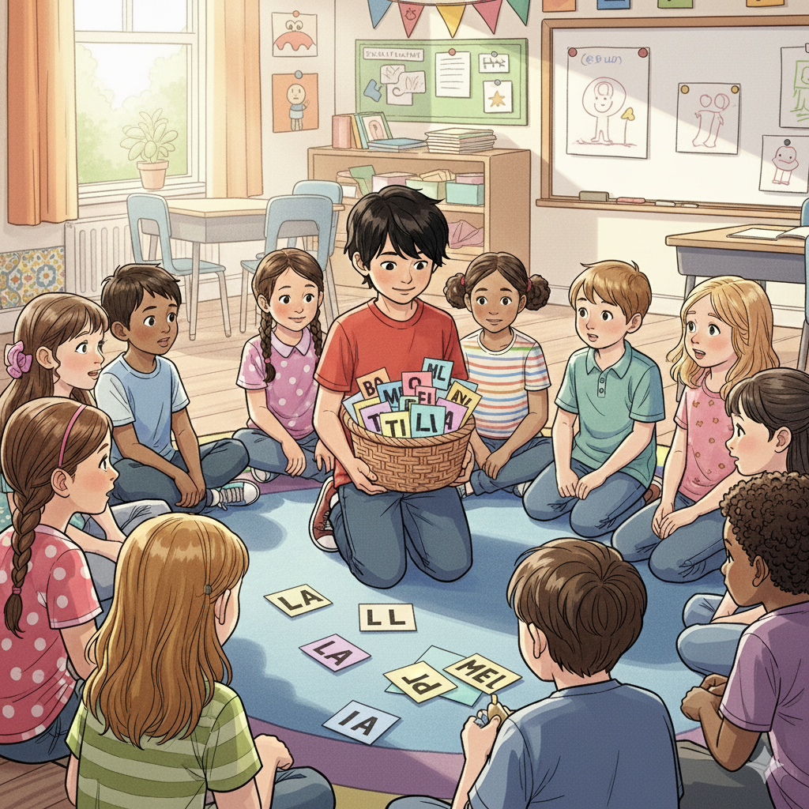
1. Rituel
2.Vocabulaire
3. Lecture
4.Ecriture
5.Pratique autonome
6.Jeu
Nous allons jouer au jeu du panier .
L’enseignant(e) explique les règles du jeu selon la fiche descriptive du jeu.

Slide 127
1. Rituel
2.Vocabulaire
3. Lecture
4.Ecriture
5.Pratique autonome
6.Jeu
Maintenant, on va commencer le jeu.
L’enseignant ( e ) annonce le début du jeu et au signal l’élève qui a le panier à la main prend une carte et la lit et la présente
à chaque membre du groupe qui la répète à son tour à haute voix;

Slide 128
1. Rituel
2.Vocabulaire
3. Lecture
4.Ecriture
5.Pratique autonome
6.Jeu
La séance d’aujourd’hui est terminée
A demain !

Slide 129
Réflexions et de l’enseignant(e)
A la fin de la séance, l’enseignant(e) consigne ses observations dans le cahier-journal.
Version provisoire pour la formation des enseignants

Slide 130



A la fin de la séance d’aujourd’hui, au moins 80% des élèves devraient être capables de :
Comprendre et produire les mots du vocabulaire
Lire et écrire les graphèmes présentés.
Les objectifs de ma séance ont-ils été atteints ? Sinon, pourquoi ?
Que faudrait-il faire pour les prochaines séances ?

